Slide 1
텍스트와 하이퍼링크 관련 태그들
03

Slide 2
03-1
텍스트를 묶어서 처리하는 태그들
03-2
목록을 만드는 태그들
03-3
원하는 곳으로 연결해 주는 하이퍼링크
03-4
표 관련 태그들
03-5

Slide 3
텍스트를 묶어서 처리하는 태그들

Slide 4
텍스트 관련 태그
<p> 태그 - 단락 만들기
텍스트 단락을 만든다
<p> 태그로 표시하는 텍스트 앞뒤에서 줄바꿈이 일어난다
형식 : <p> 내용 </p>
<br> 태그를 이용해서 강제로 텍스트 줄바꿈을 할 수 있지만 실제로 웹 브라우저에서는 텍스트 단락으로 인식하지 않습니다
<blockquote> 태그 - 인용문 넣기
다른 블로그나 사이트에서 인용할 경우 인용 내용 표시
cite 속성을 이용해 인용 사이트 주소를 표시할 수 있다
형식 : <blockquote [속성="속성 값"]> 인용 내용 </blockquote>

Slide 5
텍스트 관련 태그
<pre> 태그 – 입력하는 그대로 화면에 표시하기
<pre> 태그를 사용할 경우 소스에 표시한 공백이 브라우저에 그대로 표시됩니다
주로 프로그램 소스를 표시할 때 사용합니다
형식 : <pre> 내용 </pre>
<mark> 태그 - 형광펜 효과 내기
선택한 부분에 형광펜을 그어놓은 듯한 효과
배경색이 노란색으로 표시되는 것이 기본
형식 : <mark> 내용 </mark>

Slide 6
텍스트 관련 태그
<time> 태그 - 날짜 또는 시간 정보 표시하기
날짜나 시간과 관련된 부분에 사용
실제로 브라우저 화면상에는 다른 텍스트와 똑같이 표시되지만 날짜나 시간에 대한 정보를 가지고 있는 부분이라고 브라우저에게 알려주기 위해서 사용한다
형식: <time [datetime="값"]> 내용 </time>
<strong>, <em>, <b>, <i> 태그 - 형광펜 효과 내기
<strong> : 중요한 부분을 굵게 표시 <strong> 내용 </strong>
<em> : 중요한 부분을 이탤릭체로 표시 <em> 내용 </em>
<b> : 굵게 표시 <b> 내용 </b>
<i> : 이탤릭체로 표시 <i> 내용 </i>

Slide 7
텍스트 관련 태그
<q> 태그 - 인용한 내용 표시하기
따옴표를 붙여 인용한 내용 표시
줄바꿈 없이 다른 내용과 한 줄에 표시된다.
형식: <q> 내용 </q>
<span> 태그 – 줄바꿈 없이 영역 묶기
텍스트 단락 안에서 줄바꿈 없이 일부 텍스트만 묶어서 스타일을 적용하려고 할 때 주로 사용

Slide 8
목록을 만드는 태그들

Slide 9
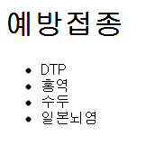
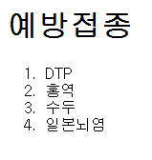
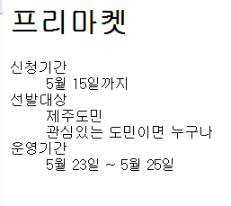
목록을 만드는 태그들
<ul>, <li> 태그 – 순서 없는 목록
각 항목 앞에 불릿이 붙여진다.
<ol>, <li> 태그 – 순서 목록
각 항목 앞에 숫자가 붙여진다.
정의 목록 – 사전식 목록
‘제목’과 그에 대한 ‘설명’으로 이루어진 목록
<dl>과 <dt>, <dd> 태그 사용
하나의 <dt>에 여러 개의 <dd> 값을 가질 수 있다

Slide 10
표 관련 태그들

Slide 11
표 만들기
표(table)
자료를 보기 좋게 정리한 것
첫번째 행(row)
셀(cell)
두번째 행(row)
세번째 행(row)
첫번째 열(column)
두번째 열
세번째 열

Slide 12
제목 셀 만들기
표를 만드는 태그
<table> ~ </table> : 표 전체
<tr> ~ </tr> : 열
<td> ~ </td> : 셀
예) 2*2 표
<table>
<tr>
<td>내용</td>
<td>내용</td>
</tr>
<tr>
<td>내용</td>
<td>내용</td>
</tr>
</table>
제목 셀 만들기
표에서 제목은 : 진하고 가운데 정렬
1) <td>를 이용해 셀을 만들고
2) 글자를 진하게 바꾸고
3) 가운데 정렬
→ 제목으로 사용하는 셀 - <th> 태그로 간단히 만들 수 있다

Slide 13
표 조절하기
표 테두리 표시하기
방법1) <table> 태그에서 border 속성을 사용한다.
방법2) CSS를 이용한다
예) table { border : 1px solid black; }
표 크기 조절하기
방법1) <table> 태그에서 width 속성을 사용하거나
방법2) CSS에서 width(너비)와 height(높이) 속성 이용
예) table { width: 400px; height:200px; }
스타일
두께
색상
화면 크기에 따라 표 너비가 자동으로 조절되게 하려면 width 값을 %로 지정한다.

Slide 14
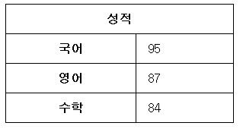
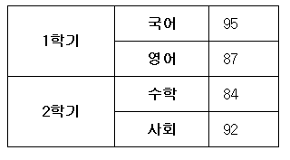
셀 합치기
셀을 가로로 합치기
<td> 태그나 <th> 태그에서 colspan 속성을 사용한다
colspan = “합친 개수“
예) <td colspan=“3”>
셀을 세로로 합치기
<td> 태그나 <th> 태그에서 rowspan 속성을 사용한다
rowspan = “합친 개수“
예) <td rowspan=“3”>

Slide 15
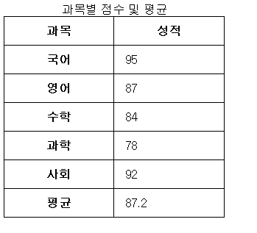
표에 캡션 넣기
캡션 : 테이블의 제목 역할
<table> 태그 바로 다음에 사용한다.
<caption>과 </caption> 사이에 원하는 내용 입력
예)
<table>
<caption> 과목별 점수 </caption>
… </table>

Slide 16
표와 배경
배경색과 배경 이미지 넣기
배경색을 지정하는 css 속성 : background-color
배경 이미지를 지정하는 CSS 속성 : background-image
예)
table { background-color: lightgreen; }
table { background-image: url(bg.jpg) no-repeat left top;}
td, th { background-color: lightgreen; }
이렇게 하면 모든 셀에 다 배경색이 들어가서 table에 배경색을 지정한 것과 똑같아진다.

Slide 17
여러 열 묶기
<col>
한 열에 있는 모든 셀을 묶는다. 닫는 태그는 없다
<colgroup>
여러 개의 <col> 태그를 묶어 그룹으로 스타일을 적용하기도 하고,
<colgroup span=“2”>처럼 span 속성을 이용해 열을 묶기도 한다.
예)
<table>
<col style="background:blue;">
<colgroup span="2" style=“background:skyblue;">
<col>
….

Slide 18
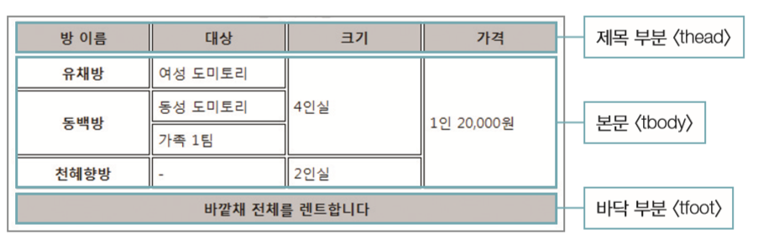
표의 제목과 본문 구분해 주기
표의 구조를 제목 부분과 실제 본문 그리고 요약 부분이 있는 부분으로 나눈다.
<thead>, <tbody>, <tfoot> 태그 사용
시각 장애인도 화면 판독기를 통해 표의 구조를 쉽게 이해할 수 있다.
표의 본문이 길 경우 제목과 바닥 부분이 항상 고정되어 표시되거나 인쇄된다.

Slide 19
하이퍼링크

Slide 20
하이퍼링크란
다른 문서, 혹은 다른 사이트로 바로 연결해 주는 기능
하이퍼링크를 이용하여 웹 페이지를 연결하면 하나의 웹 사이트가 완성된다.
같은 사이트가 아니라 외부 사이트나 외부 페이지로도 연결.
메뉴 부분 외에도 원하는 곳에 링크를 만들 수 있다.
링크가 사용된 부분을 확인하는 가장 쉬운 방법은 마우스 포인터를 올려놓았을 때 마우스 포인터 모양이 모양으로 바뀌는지 확인

Slide 21
상대 경로와 절대 경로
경로 : 연결하려고 하는 웹 문서나 다른 사이트의 문서의 위치
절대 경로(absolute path) : 시작 위치에서부터 웹 문서까지의 경로를 모두 나열한다.
예)<a href=http://www.webguru.pe.kr/abc.html>
상대 경로(relative path) : 현재 위치를 기준으로 다른 문서의 위치를 알려준다.
예) <a href=“abc.html”>

Slide 22
하이퍼링크의 종류
이미지 링크
방문자의 시선을 좀더 쉽게 집중시킬 수 있는 이미지를 사용해 링크
텍스트 링크
텍스트에 링크를 추가하면 텍스트에 밑줄이 생긴다 → CSS를 이용하여 밑줄 없앰.
최근에는 링크가 추가된 텍스트 위에 마우스 포인터를 가져가면 텍스트 색상이 바뀐다거나 보이지 않던 밑줄이 나타나게 함으로써 좀더 텍스트의 링크를 강조하는 방법을 사용한다.
메뉴 링크
메뉴를 강조하기 위해 마우스 포인터를 메뉴 위로 올려놓았을 때 이미지가 바뀌게 하거나 메인 메뉴 위로 마우스 포인터를 가져가면 보이지 않던 하위 메뉴들이 표시되게 하는 방법들이 자주 사용된다

Slide 23
하이퍼링크 만들기
링크를 만드는 태그는 <a> 태그
반드시 href 속성을 함께 사용해서 어떤 대상으로 연결하는지 알려주어야 한다.
기본 형식
<a href="연결할 문서나 사이트 경로">텍스트</a>
예)
<a href=“index.html”><img src=“herblogo.jpg”></a> (이미지 링크)
<a href=“herb1.html”>허브가 뭐지?</a> (텍스트 링크)

Slide 24
앵커 이용하기
앵커(anchor)
웹 문서가 너무 길 경우 문서 안에 팻말을 달아놓고 그 위치로 한번에 이동하는 기능을 앵커(anchor)라고 한다.
한 페이지의 내용이 너무 길 경우, 그리고 서로 구분될 수 있는 내용으로 구성되어 있을 경우 사용하면 편리하다
앵커 만들기 기본 형식
<a name="앵커 이름">텍스트 또는 이미지</a>
앵커 링크하기
앵커 이름들은 <a> 태그의 href 속성을 사용하여 앵커 이름을 링크한다.
단 앵커 이름 앞에 #를 붙여 앵커라는 표시를 한다.

Slide 25
새 창에서 링크 열기
다른 사이트로 링크하거나 현재 페이지를 유지한 상태에서 링크 페이지를 표시할 때
현재 페이지는 그대로 유지하면서 새 창이나 새 탭에 표시
<a> 태그의 target 속성 사용
기본 형식
<a href=“링크할 경로“ target=“_blank”>
예)
<a href=“herb1.html” target=“_blank”>허브가 뭐지?</a>

